Slide 1
Introduksjon til FINF1001:
Digital forvaltning
Prof. Dag Wiese Schartum, AFIN
(emneansvarlig)

Slide 2
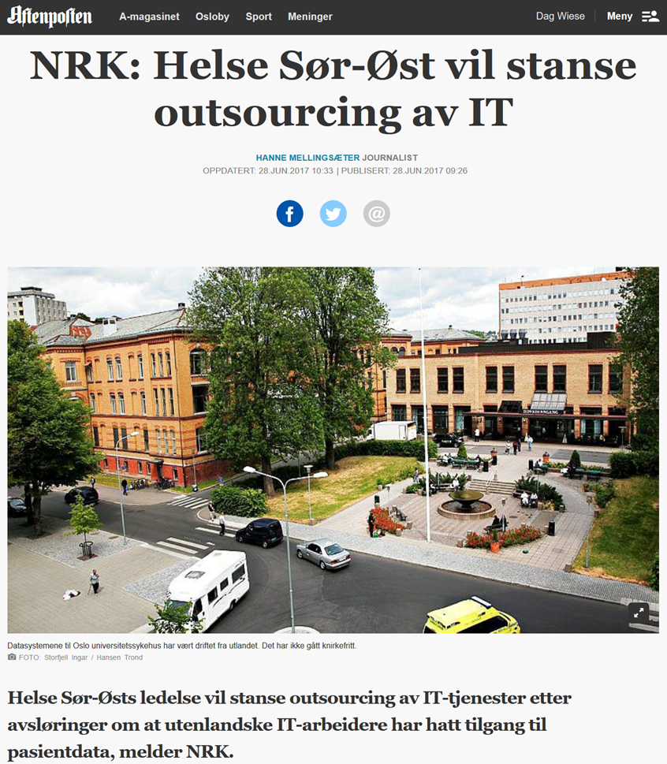
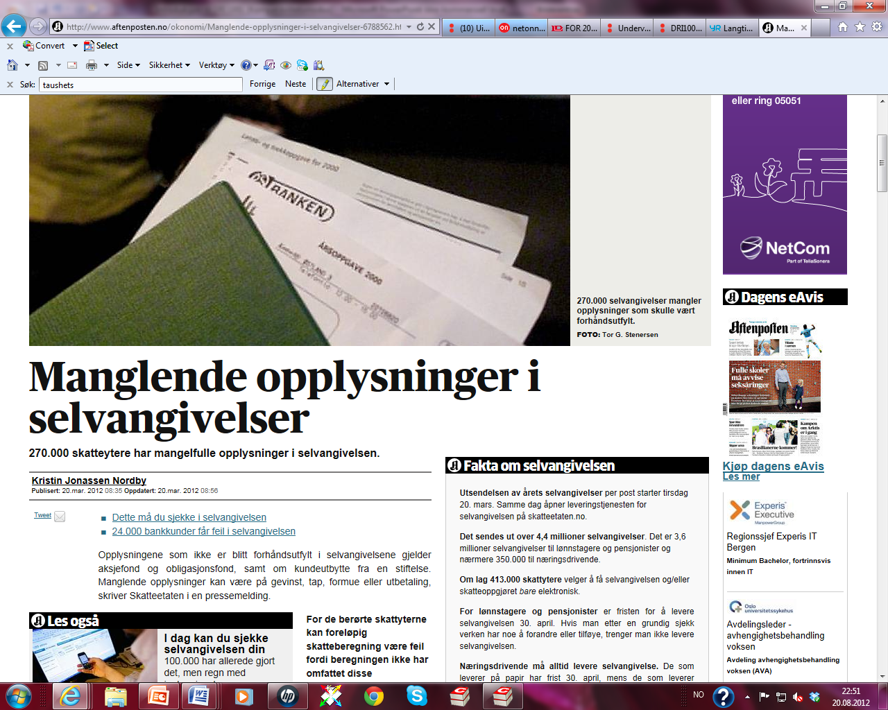
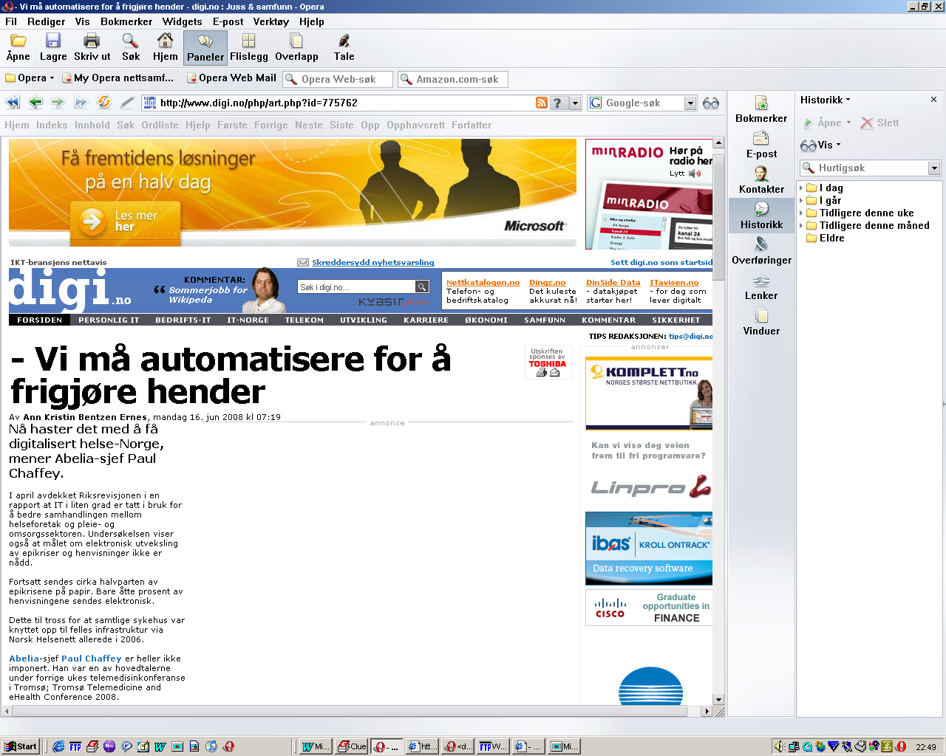
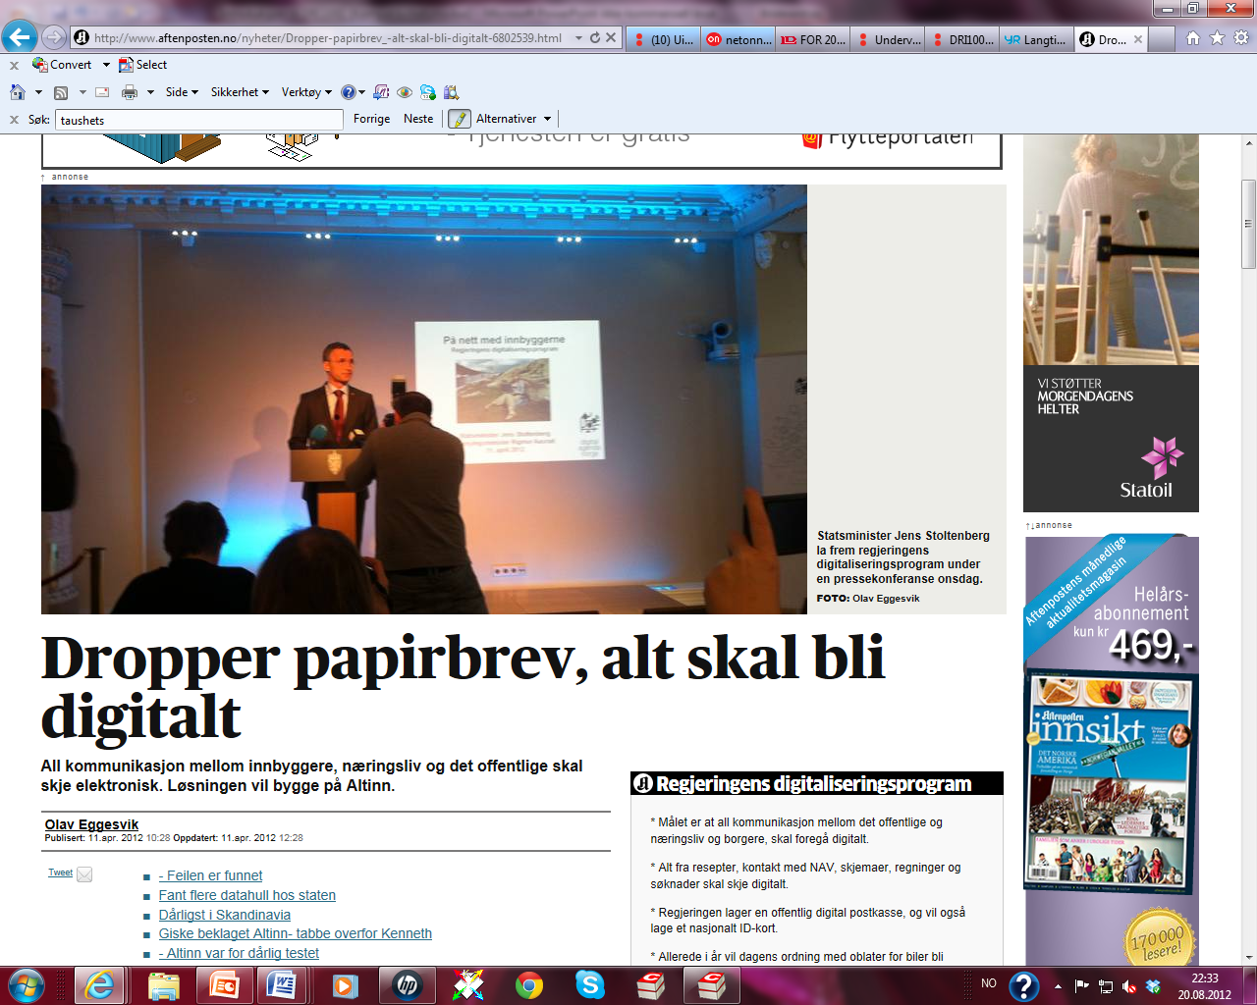

Slide 3
eller “elektronisk forvaltning” (“eForvaltning”)
Digital forvaltning handler i stor grad om
digitalisering av kommunikasjon;
  F.eks. kommunikasjon med borgere, virksomheter og andre forvaltningsorganer via nettsider, sosiale medier, SMS, epost, «min side» mv.
hel eller delvis automatisering av (rettslige) beslutninger;
F.eks. automatisk opptak til videregående utdanning, universiteter og høgskoler, vedtak om skatt, avgift, trygd, toll, lån og stipend fra Lånekassen mv. Men også regnskapssystemer, arkiv- og journalsystemer mv. hjelper brukeren til å følge lovgivningen på området.
iii) dokumentering av forvaltningens virksomhet
F.eks. statistikk mv. og logging av hvordan informasjonssystemene er brukt, herunder om bruk til å fatte vedtak
(men prinsipielt kan IKT understøtte de fleste sider ved forvaltningens virksomhet)

Slide 4

Myndighets-
utøvelse
Egen-
forvaltning
Offentlig
forvaltning
Tjenesteyting
Innbyggerne

Slide 5
Noen hovedpunkter fra forvaltningsdelen av Digital agenda 2016
Brukeren i sentrum. Brukernes behov skal være det sentrale utgangspunktet ved digitalisering av offentlig sektor
Digitalt førstevalg. Forvaltningen skal så langt som mulig være tilgjengelig på nett, og nettbaserte tjenester er hovedregelen
Gjenbruk av opplysninger. Forvaltningen skal gjenbruke informasjon i stedet for å spørre brukerne på nytt om forhold de allerede har opplyst
Sammenhengende tjenester. Skal være uavhengig av hvilke offentlige virksomheter og forvaltningsnivå
Fellesløsninger. Skal lage brukervennlige og sammenhengende digitale tjenester i hele offentlig sektor
Profesjonalisering av digitaliseringsprosjekter. Planlegging og gjennomføring av prosjektene skal skje slik at kompleksitet og risiko reduseres og man får realisert de planlagte gevinstene

Slide 6
Forsøk på å trekke noen linjer
IKT i offentlig forvaltning har vært forholdsvis hyppig utredet og diskutert i mer enn 40 år; dels som del av forvaltnings-/omstillingspolitikk, og dels som særskilt tema
Kimen til viktige elementer i dagens IKT-politikk i forvaltningen kan finnes minst 30 år tilbake i tid
Tidligere tiders politikk eksisterte imidlertid innen helt andre teknologiske og samfunnsmessige rammer og direkte sammenligning er derfor vanskelig
Utviklingen på feltet gjør trolig først og fremst byks fremover på grunn av teknologisk og samfunnsmessig endring (og i mye mindre grad fordi det blir lansert genuint nye ideer om hva som er «riktig» IKT-politikk i forvaltningen)
Inntrykket er at IKT-politikken for forvaltningen i stor grad er preget av konsensus mellom regjeringene
Hver regjering fremhever egen politikk ved å velge noe andre perspektiver og vektlegginger enn foregående regjeringer («samme varer, ny utstilling» ?)

Slide 7
Rettslige informasjonssystemer
  Rettslige tekstsystemer (inneholder autentiske rettskilder, jf. informasjonen i Lovdata og Rettsdata)
  Rettslige beslutnings(støtte)systemer (inneholder representasjoner av retts-regler som er utledet av de autentiske rettskildene)
    Rettslig beslutningssystem (høyt automatiserte systemer der resultatet fra maskinen blir lagt til grunn som enkeltvedtak eller annen enkeltavgjørelse). Begrepet dekker langt på vei «fagsystem» og kan også dekke «saksbehandlingssystem».
    Rettslig beslutningsstøttesystem (delvis automatiserte systemer der resultatet fra maskinen blir vurdert av et menneske før enkeltvedtak eller annen enkeltavgjørelse treffes). Dekker langt på vei «fagsystem» og «saksbehandlingssystem».
  Arkiv- og journalsystemer (har funksjoner for arkiv- og journalføring i henhold til arkivlova mv. og er derfor i stor grad rettslig basert, men understøtter ikke beslutninger innenfor et bestemt forvaltningsområde slik rettslige beslutnings(støtte)systemer gjør.

Slide 8
Digitalisering forutsetter tre parallelle utviklings-prosesser
IKT-
utvikling
Digital forvaltning
Regelverks-
utvikling
Organisasjons-
utvikling

Slide 9
Grunnskisse av FINF1001
Departementer
Direktorater / tilsyn
Offentlighetsprinsippet
Vekt på rettslige
beslutningssystemer:
Transformering fra
rettsregler til programkode
Innvirkning på og
valg av arbeidsdeling
Enkeltvedtak ved hjelp av
IKT
Rettssikkerhet
Personvern
Kommuner
Domstoler

Slide 10
Kunnskapsmål
Du skal ha:
oversikt over hvordan offentlig forvaltning er organisert;
kunnskap om grunnleggende idealer for myndighetsutøvelse, særlig om personvern, rettssikkerhet og offentlighetsprinsippet;
grunnleggende kunnskaper om hvordan informasjons- og kommunikasjonsteknologi (IKT) anvendes i offentlig forvaltning;
kjenne til aktuelle mål og målkonflikter knyttet til digital forvaltning.

Slide 11
Ferdighetsmål
Du skal:
kunne gjøre enkle analyser av hvilken betydning IKT i offentlig forvaltning har for ivaretakelsen av personvern;
kunne gjøre enkle analyser av hvilken betydning automatisering av enkeltvedtak har for ivaretakelsen av rettssikkerhet;
kunne gjøre enkle analyser av hvilken betydning IKT i offentlig forvaltning har for realiseringen av offentlighetsprinsippet.

Slide 12
Generell kompetanse
Du skal:
kunne vurdere betydningen av IKT for idealer om myndighetsutøvelse;
kunne skille klart mellom idealer og realiteter;
være oppmerksom på skillet mellom gjeldende rett og rettspolitikk.

